Slide 1
基于深度学习的
小区车辆门禁识别系统
汇报人：高立扬、李博文、张馨予、王宇飞

Slide 2
1
系统总体设计
目录
各个模块设计
2
Content
实现功能结果
3
4
总结

Slide 3
01
01
系统总体设计

Slide 4
功能概述
随着小区管理的智能化需求日益增长，基于深度学习的小区车辆门禁识别系统成为提高小区安全管理效率、便利居民出行的重要技术手段。该系统能够自动识别车牌，对车辆进行检测，并通过语音播报和OLED屏对车主进行反馈，以保障小区的安全性。
图像预处理
首先利用激光测距传感器来判断是否有车辆靠近，然后利用摄像头模组ov7670捕获车辆图像，进行初步图像处理，从而达到图像画质压缩以及车牌提取等优化目标，将处理后的图像数据通过以太网上传至主机。
01
图像识别
利用主机上深度学习模型对车牌图像进行识别，获取车牌号码，将识别的车牌号码存入主板内的内存缓冲区。
02
显示结果
语音反馈
OLED显示屏上实时显示车牌的识别信息，根据车牌的识别结果，用文字转语音模块播报车牌号码。
03

Slide 5
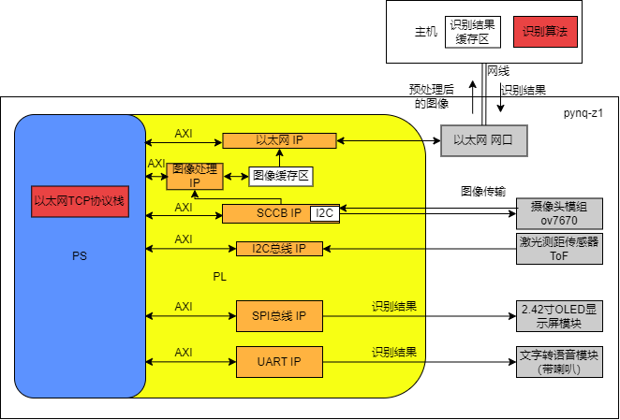
系统总体设计

Slide 6
02
02
各个模块设计

Slide 7
1、I2C通信协议与VL53L0X激光测距模块
汇报人：王宇飞

Slide 8
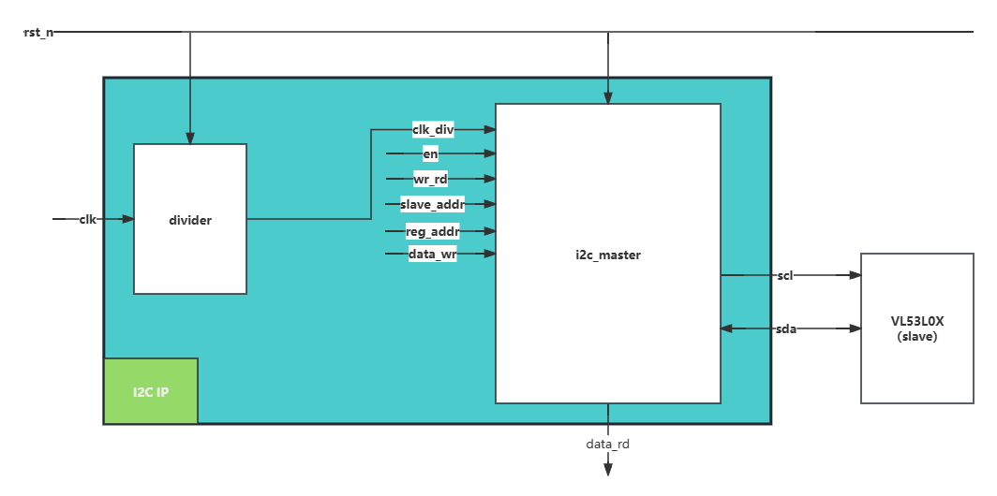
工作概述
1.I2C IP：完成I2C协议的基础功能，能够正常读写从机寄存器数据，并且能够自由分频
2.VL53L0X：使用封装的I2C IP读写激光测距模块中的寄存器，操纵模块并读取测距信息和模块状态

Slide 9
I2C简介
I2C总线是Philips公司在八十年代初推出的一种串行、半双工的总线（多主多从），主要用于近距离、低速的芯片之间的通信；I2C总线有两根信号线，一根时钟线SCL用于通信双方时钟的同步，一根数据线SDA用于收发数据。
主机有权发起和结束一次通信，从机只能被动呼叫；每个连接到I2C总线上的器件都有一个唯一的地址（7位或10位），且每个器件都可以作为主机也可以作为从机（但同一时刻只能有一个主机），总线上的器件增加和删除不影响其他器件正常工作；I2C总线在通信时总线上发送数据的器件为发送器，接收数据的器件为接收器。
通信过程：
（1）主机发送起始信号启用总线（start）
（2）主机发送1字节数据指明从机地址和后续字节的传送方向（从机地址和读写位）
（3）被寻址的从机发送应答信号回应主机（ack）
（4）发送器（主机或从机，由读写位决定）发送一个字节数据
（5）接收器发送应答信号回应发送器
（6）........ （循环步骤4、5）
（7）通信完成后主机发送停止信号释放总线（stop）

Slide 10
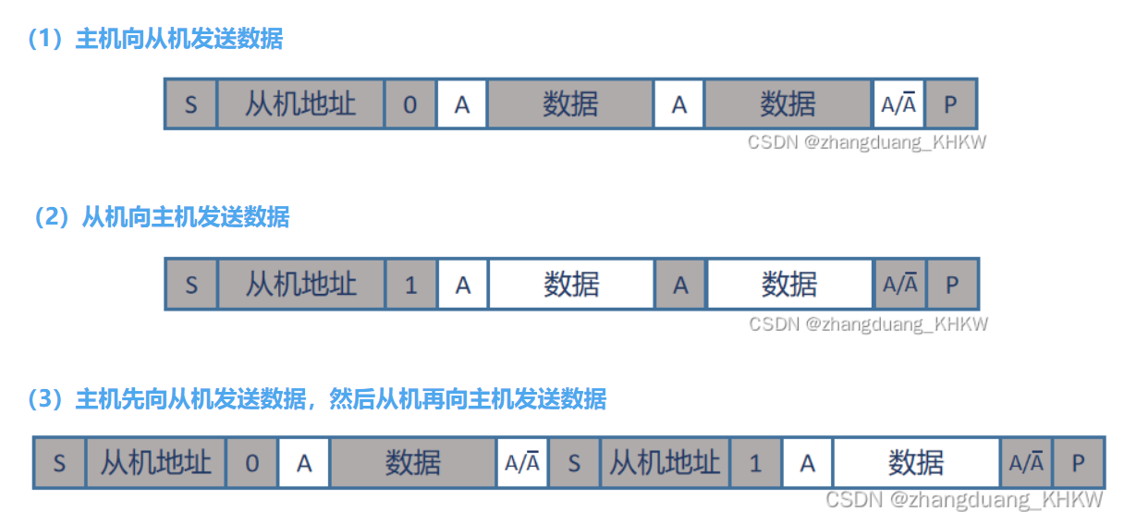
I2C典型时序

Slide 11
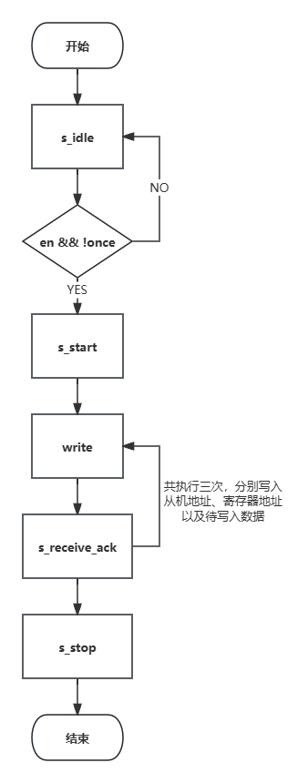
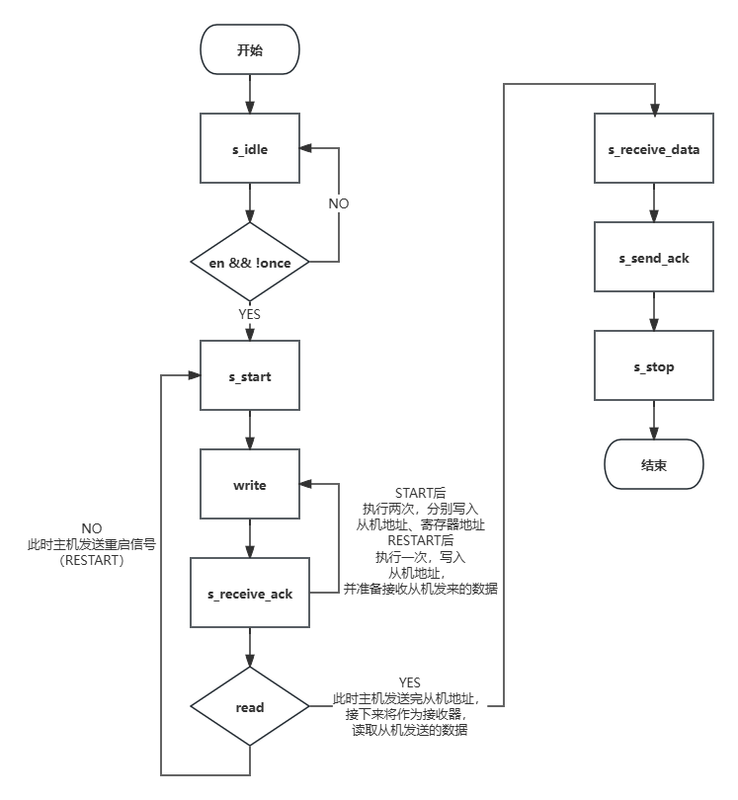
状态转移图

Slide 12
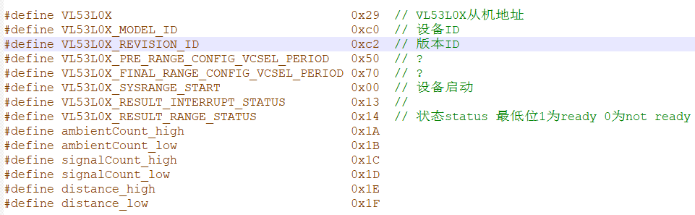
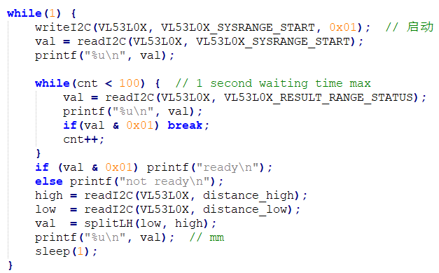
VL53L0X模块

Slide 13
2、ov7670摄像头显示模块
汇报人：李博文

Slide 14
工作概述

Slide 15
电路内部框图

Slide 16
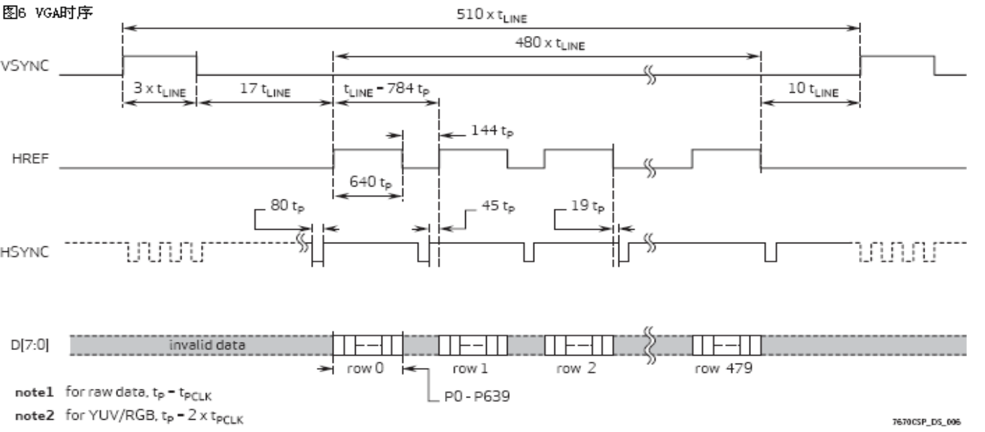
分辨率设置
VGA(640x480) RGB444
0x17, 0x14
0x18, 0x02
0x32, 0x80
0x19, 0x03
0x1A, 0x7B
0x03, 0x0A
即，寄存器值为：
HSTART HSTOP VSTART VSTOP
160 16 14 494
HREF的计算 ：
HREF = WEIGHT =640
HSTOP = HSTART + HREF = 160+480=800
VSTART和VSTOP决定了采样的行数也就是高度:
VSTOP = HEIGHE +VSTART = 480+14=494
HSTOP(真)=800%784=16
PCLK的计算：
VSYNC：510*Line = 3*tLINE+15*tLINE+480*tLINE
HREF：784*tp = 640*tp+144*tp
HSYNC：784*tp = 80*tp+45*tp+640*tp+19*tp
VGA RGB444，YUV 30 fps
PCLK = 784*510*30*2（byte）=24MHz

Slide 17
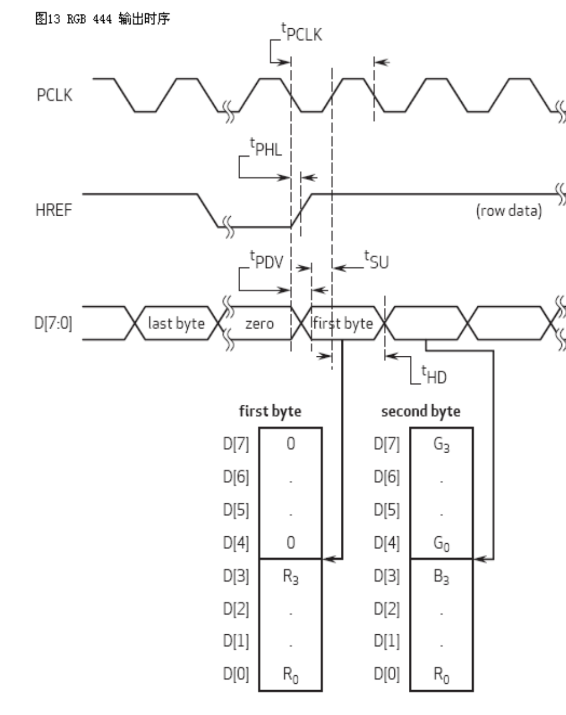
帧开始标志
像素处理
帧结束标志

Slide 18
其他模块介绍
按键去抖模块btn_debouncer：
定义可变参数DEBOUNCE_DELAY为1_000_000，即按钮延迟计数值，在按下按钮时开始计数，计数达到延迟计数值时btn_out设为1，输出去抖后的按钮信号，当松开手指后，计数器和按钮输出信号复原。
寄存器控制模块cam_config：
1. pwdn信号直接赋值为0。
2. rst_n信号直接赋值为1。
3. 复位后稳定时间 1ms，即必须延迟1ms以上后进行SCCB配置。

Slide 19
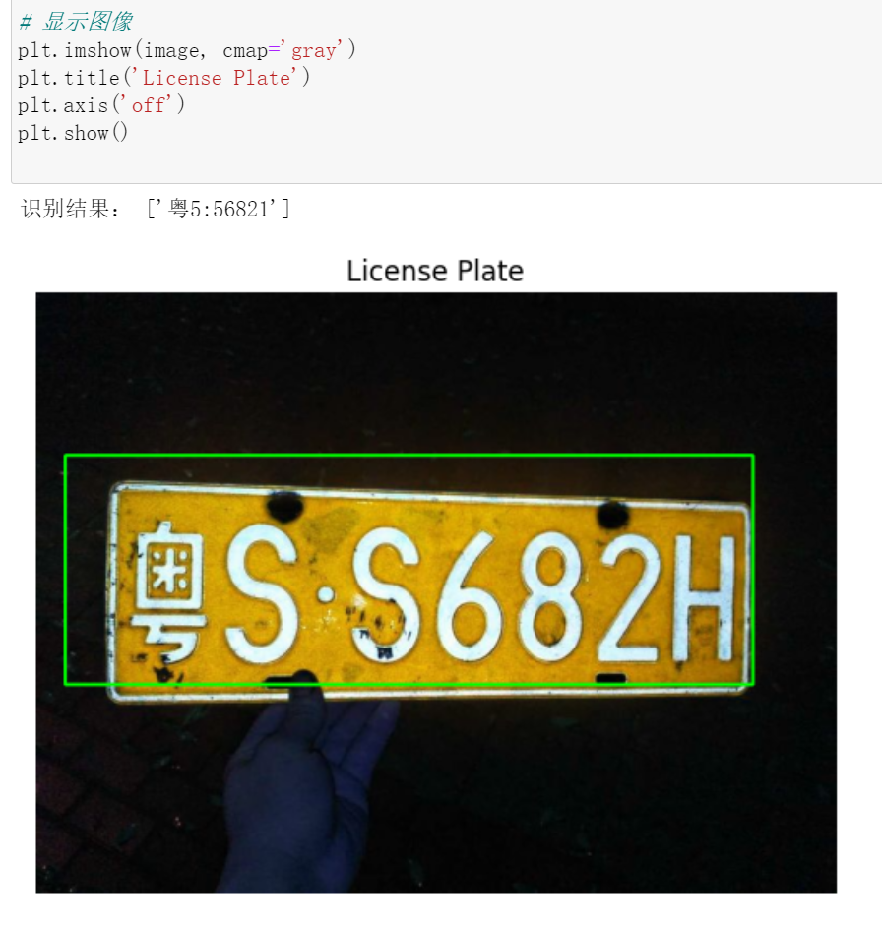
车牌识别
借助第三方库函数实现车牌扫描识别功能：
Haar级联分类器是一种用于对象检测的机器学习模型，它通过训练一系列简单的分类器来实现。OpenCV提供了预训练的Haar级联分类器，可以用于各种对象检测任务，包括车牌检测。
识别成功后将车牌区域提取出来，利用EasyOCR（一个基于深度学习的OCR库）进行车牌识别，将识别结果上传至txt文件。
EasyOCR是一个基于深度学习的OCR库，用于识别世界上各种语言和文字的文本。使用预训练的深度学习模型，识别主体模型为CRNN，由三个组件：特征提取Resnet、序列标记LSTM、解码CTC。软件端基于pytorch实现车牌识别。
识别结果：

Slide 20
3、图像处理模块
汇报人：高立扬

Slide 21
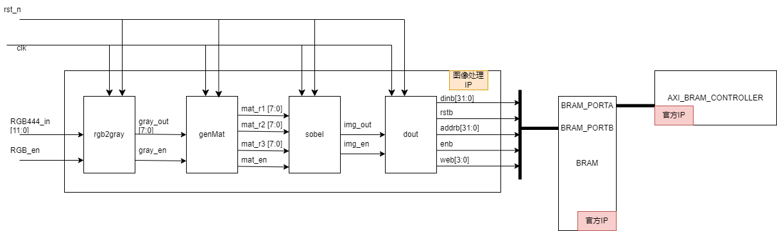
工作概述
将摄像头拍摄的RGB444彩色图像，通过转灰度、边缘提取、二值化的操作，实现图像处理和压缩，并存储至BRAM中，以便后续通过以太网与PC的交互，进行图片的读取和识别等操作。
Notes:
数据流可以在发送端和接收端两个方向上一位一位地串行进行传输，发送端和接收端均具有独立的发送数据（MOSI）通道和接收数据（MISO）通道，并且收发双方是受同一时钟控制。

Slide 22
IP内部模块概述
rgb2gray:输入彩图的单个像素，当RGB_en和distance_en均为1，也就是摄像头读取到图像且车牌距离足够近时，将像素转为8位灰度像素，并输出到下一个模块。
genMat:通过vivado官方的fifo IP，辅助3x3的灰度像素矩阵的生成。
sobel:生成3x3像素矩阵，将sobel算子与该矩阵的卷积计算展开，得到公式Gxy = √Gx^2+Gy^2，借助vivado官方的cordic IP，进行开根号运算，得到边缘提取后的像素。手动设置阈值为50，根据阈值调整Gxy的数值为0或1，生成二值图像素，实现边缘提取和图像压缩。像素数据和输出有效标记输出到下一个模块。
dout:将1位1位的像素值通过32位的reg缓存，32位填满后进行一次BRAM的写入，实现图像处理结果的存储。后续可以在软件端快速读出。
Notes:
数据流可以在发送端和接收端两个方向上一位一位地串行进行传输，发送端和接收端均具有独立的发送数据（MOSI）通道和接收数据（MISO）通道，并且收发双方是受同一时钟控制。

Slide 23
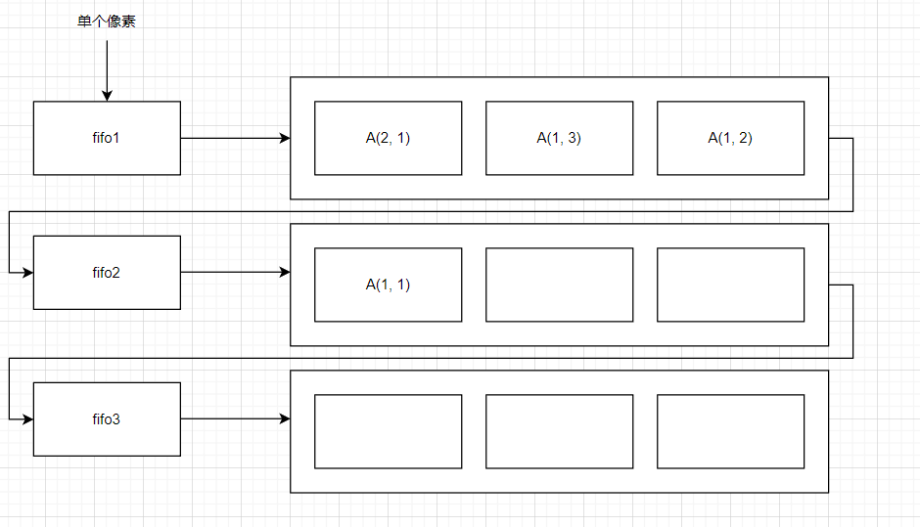
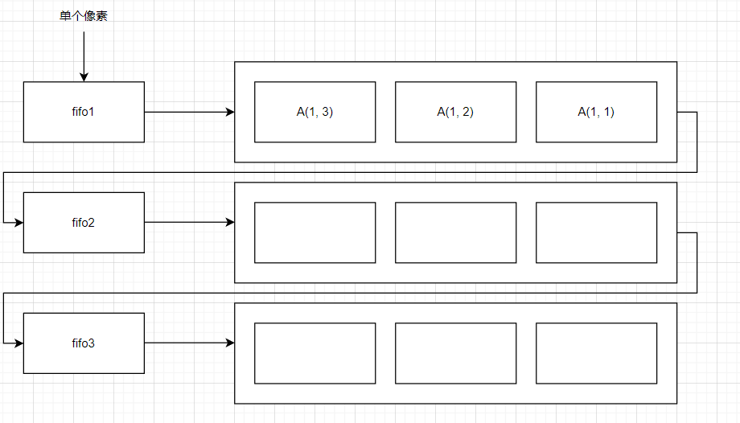
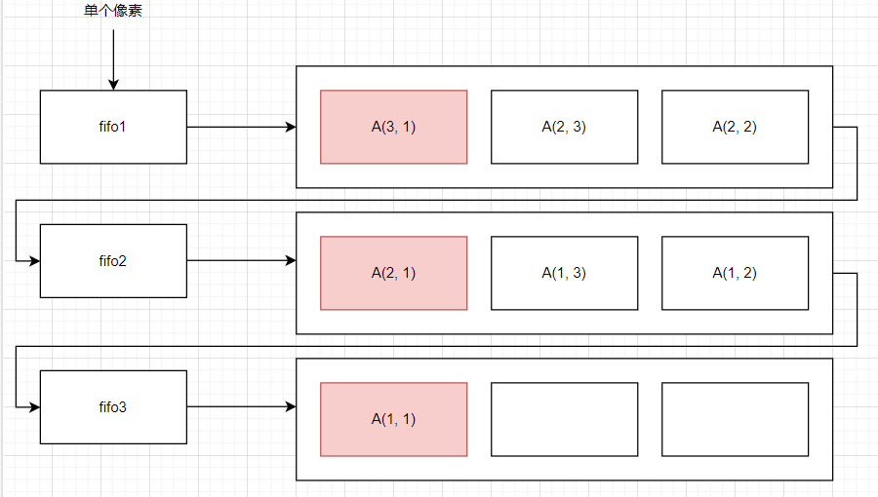
重点模块介绍
genMat:核心功能为生成3x3矩阵。
模块设计理念：边缘提取算子为3x3矩阵，因此进行边缘提取需要提供对应大小的图片像素矩阵，但是由于逐像素传输，因此需要设计一个模块进行像素缓存，辅助矩阵的生成。
用到的IP：vivado官方的fifo IP，一共用到三个
核心中间变量：row_cnt、col_cnt记录当前像素坐标，是控制每个fifo读取逻辑的关键
Notes:
数据流可以在发送端和接收端两个方向上一位一位地串行进行传输，发送端和接收端均具有独立的发送数据（MOSI）通道和接收数据（MISO）通道，并且收发双方是受同一时钟控制。

Slide 24
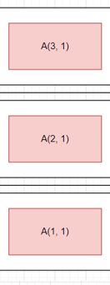
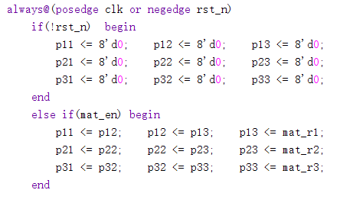
重点模块介绍
sobel:核心功能为生成3x3矩阵，边缘提取并二值化
模块设计理念：利用sobel算子进行边缘提取，并根据设置的阈值进行二值化，实现图像处理和图像压缩。
用到的IP：vivado官方的cordic IP
Notes:
数据流可以在发送端和接收端两个方向上一位一位地串行进行传输，发送端和接收端均具有独立的发送数据（MOSI）通道和接收数据（MISO）通道，并且收发双方是受同一时钟控制。

Slide 25
4、SPI通信协议与OLED显示屏模块
汇报人：张馨予

Slide 26
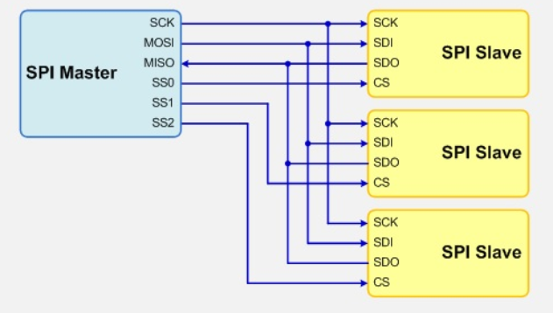
SPI工作原理
SPI是一种全双工的同步串行通信协议，采用主从方式工作，一般有一个主设备和一个或多个从设备，主设备负责控制通信的时序和数据的传输，从设备则是按照主设备的指示响应。
Notes:
数据流可以在发送端和接收端两个方向上一位一位地串行进行传输，发送端和接收端均具有独立的发送数据（MOSI）通道和接收数据（MISO）通道，并且收发双方是受同一时钟控制。

Slide 27
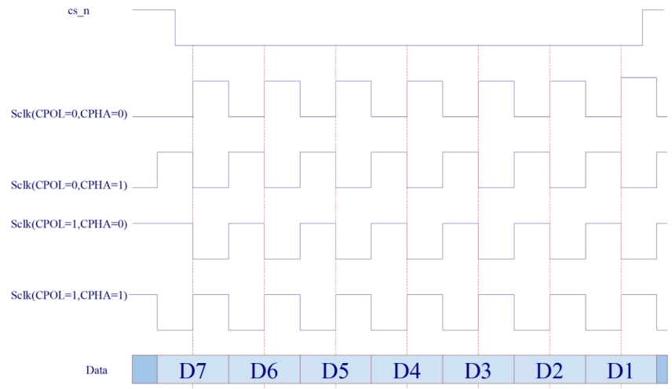
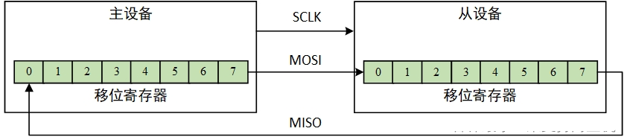
SPI工作原理
SPI有四种传输模式，由CPOL（时钟极性）和CPHA（时钟相位）两个参数组合决定。CPOL决定空闲时spi_clk的电平，CPHA决定SPI采样数据是第几个时钟沿。
当片选信号有效，时钟开始工作后，主设备将要发送的数据通过MOSI线传输给从设备，同时从设备也可将数据通过MISO线传输给主设备，其中采用移位寄存器进行数据的传输，并且从最高有效位（MSB）开始传输。SPI通信中的数据收发是以帧为单位，通常其一个数据帧是8位。

Slide 28
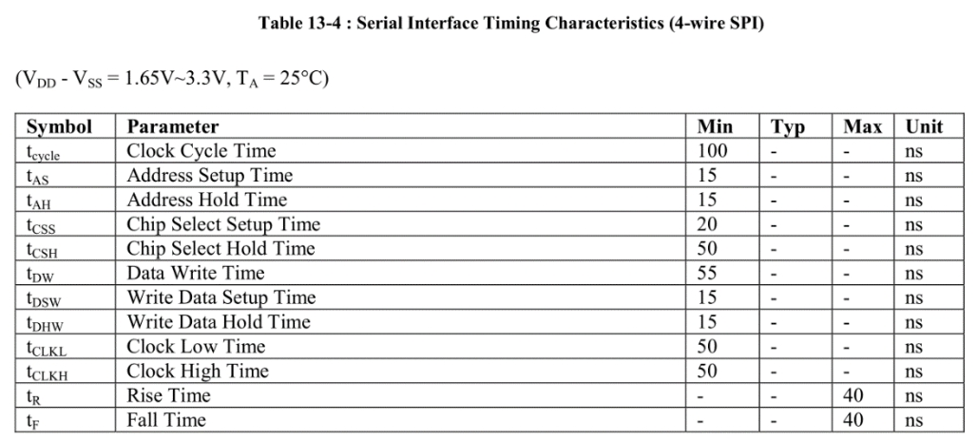
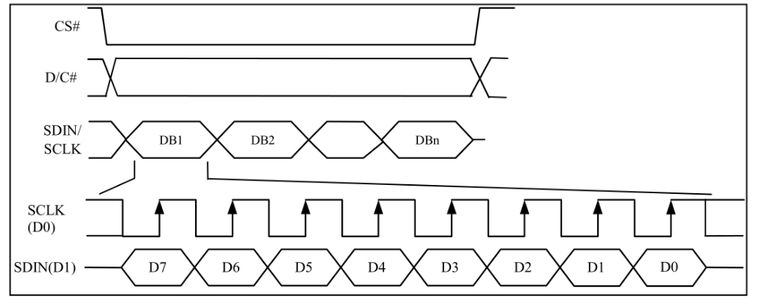
SPI电路设计
频率：1~10MHz
模式：0或3

Slide 29
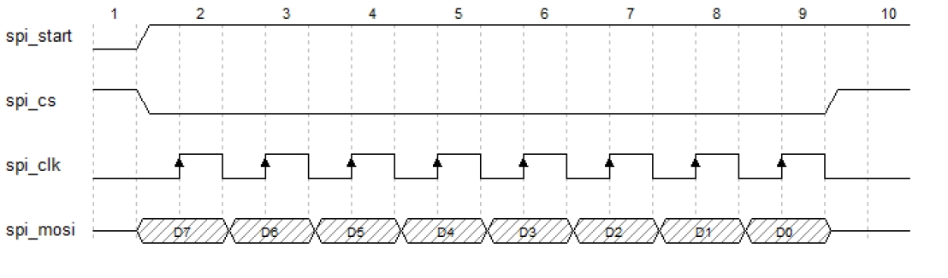
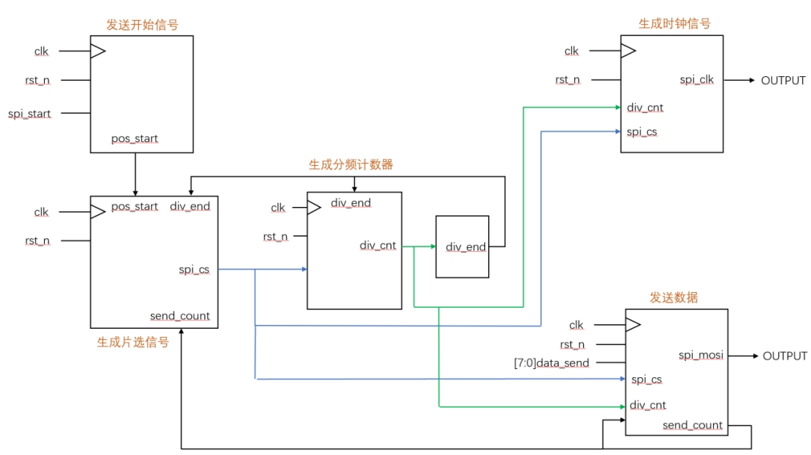
SPI电路设计

Slide 30
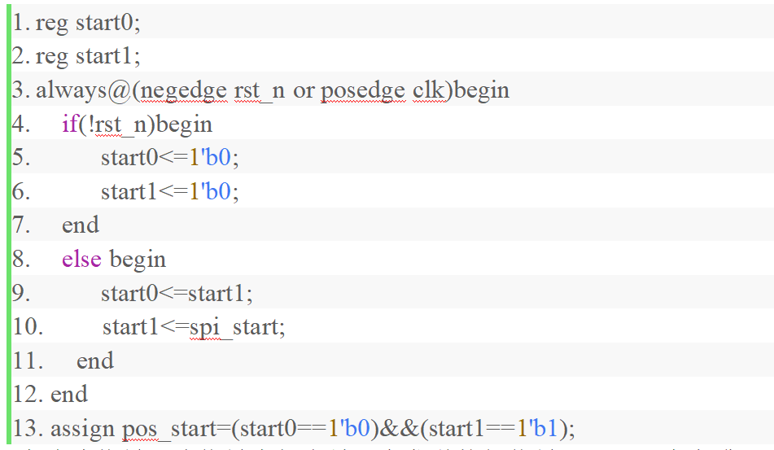
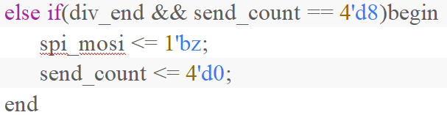
SPI电路设计
解决同一数据重复发送问题：发送使能上升沿，数据计数器
spi_start是数据发送使能信号，当该信号从0变为1，即上升沿到来时，开始以单字节发送8位数据。start0信号为spi_start的前一个时钟的状态，start1信号为spi_start的后一个时钟的状态，当spi_start在前一个时钟状态为0，后一个是时钟状态为1时，即start0为0且start1为1时，表示spi_start信号为上升沿，拉低片选信号spi_cs并开始发送数据。
数据计数器send_count为8，即8位数据发送结束后，spi_mosi置为高阻态。

Slide 31
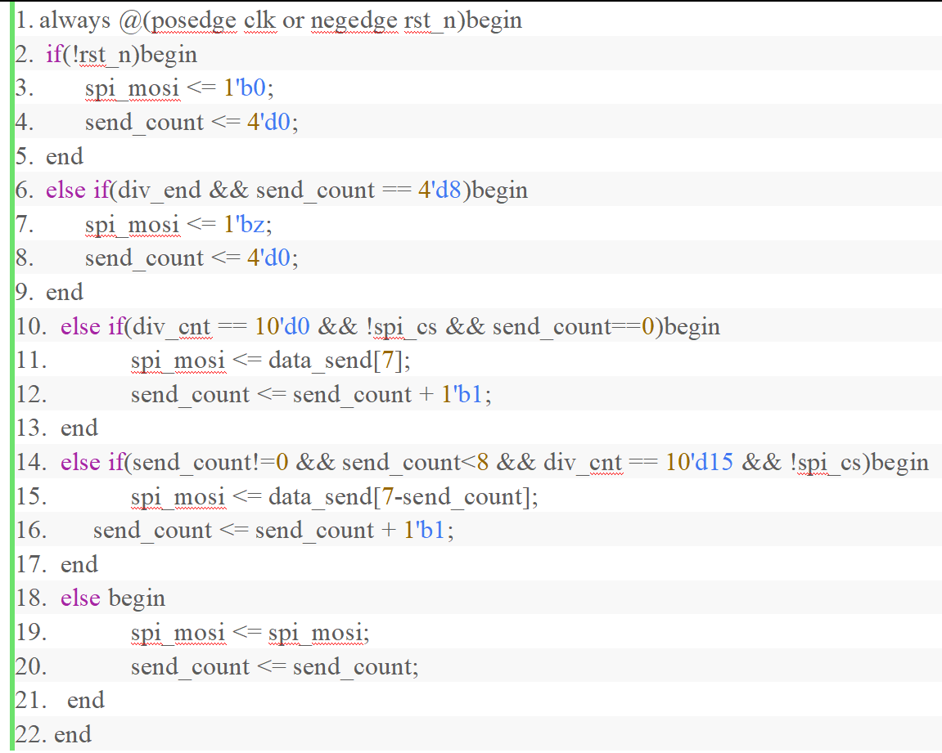
SPI电路设计
处理数据发送：
当片选信号spi_cs为低有效时开始数据传输，由于第一位（最高位）发送时，从空闲状态进入到工作状态时spi_clk并没有下降沿，无法用在下降沿切换数据的思路来处理，因此需要单独声明，即当数据计数器send_count为0（最高位传输）且开始分频（spi_clk时钟开始工作）时，获取8位待发送数据data_send的最高位到spi_mosi输出数据信号中进行数据发送，计数器加1；后7位数据在div_cnt为15（分频结束，对应spi_clk的下降沿）时，获取data_send的下一位数据到spi_mosi输出数据信号中进行数据发送，计数器加1。

Slide 32
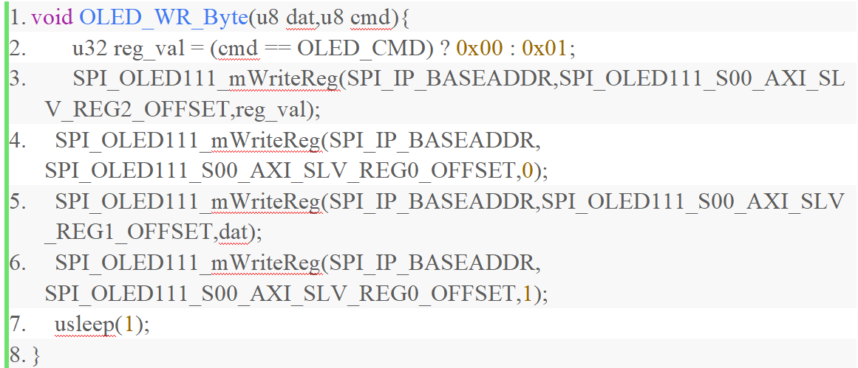
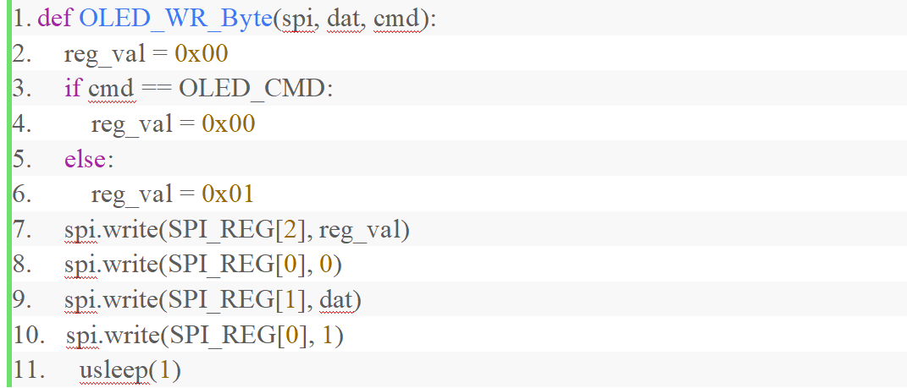
OLED软件设计
OLED显示屏软件驱动是移植了C51单片机的示例程序并结合自身设计的SPI的IP进行修改而成。移植的关键在于对OLED_WR_Byte函数的复写，即把信号和数据写入相应的IP寄存器中。其中cmd表示待输出数据是命令还是数据，dat表示待输入到硬件设备的数据。该函数的主要功能是当cmd为命令时，2寄存器写入0；当cmd为数据时，2寄存器写入1。开始将0寄存器写入0，将dat写入1寄存器中，然后将0寄存器写入1，表示该信号的上升沿开始发送数据。在sdk上使用c语言进行软件编程，并在jupyter上使用python将c语言代码进行重写。

Slide 33
OLED软件设计
OLED_INIT()：对OLED显示屏进行初始化的函数
OLED_ShowChar() ：OLED显示屏的字符显示函数
OLED_ShowPlate() ：OLED显示屏的车牌字符串显示函数
OLED_ ShowCHinese() ：OLED显示屏的中文汉字显示函数
OLED_Clear()：OLED显示屏清屏的函数

Slide 34
5、UART通信协议与文字转语音模块
汇报人：张馨予

Slide 35
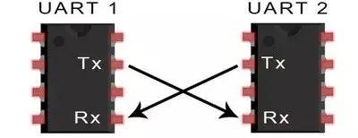
Uartlite
UART是一种异步收发传输器，其在数据发送时将并行数据转换成串行数据来传输，在数据接收时将接收到的串行数据转换成并行数据，可以实现全双工传输和接收。

Slide 36
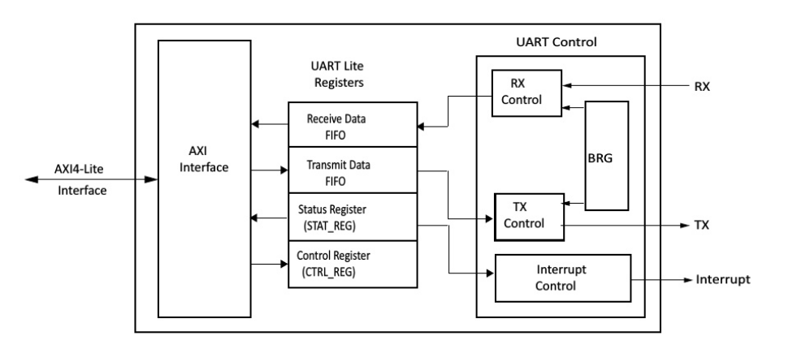
Uartlite
一次可以传输和接收5-8位字符，具有一个停止位和奇数位、偶数位或无奇偶位。AXI UARTLite可以独立发送和接收。当接收FIFO变为非空或发送FIFO变为空时，产生上升沿敏感中断。这个中断可以通过使用中断启用/禁用信号来屏蔽。该设备包含一个波特率发生器和独立的16个字节深度发送和接收fifo。

Slide 37
文字转语音软件设计
CN-TTS 是一款高集成度的语音合成模块，可实现中文、英文、数字的语音合成；并且支持用户的命令词或提示音的定制需求。CN-TTS 控制方式简单，是通过 TTL 串口发送 GBK 编码的形式，可兼容市面上主流 5V 或 3.3V 单片机。
模块采用 UART 通讯方式，波特率为9600bps，发什么报什么，简单易用。

Slide 38
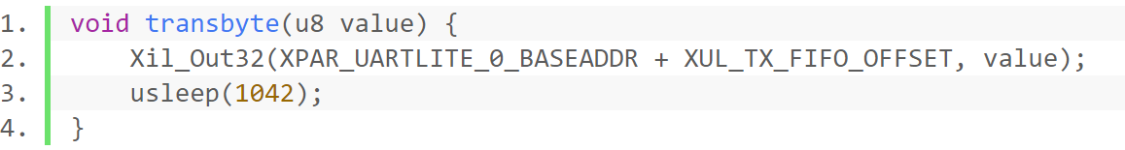
文字转语音软件设计
发送数据写入Uartlite的tx寄存器中，该数据从Uartlite的tx传输到文字转语音模块的rx中，模块接收到数据后进行播报。UART通过设置波特率来控制数据传输的速率，波特率表示每秒传输的位数，波特率为9600表示串口每秒可以传输 9600bit，即每传输1bit所需时间：
1 s/ 9600bit = 1000000 (us)/9600(bit)=1000/9.6 =104.1667us

Slide 39
03
03
实现功能结果

Slide 40
04
04
总结

Slide 41
谢谢！

